Slide 1
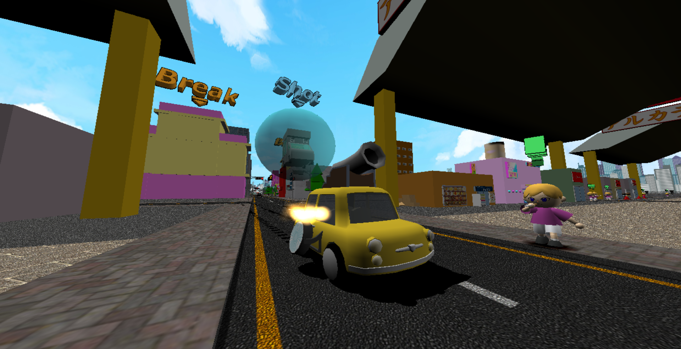
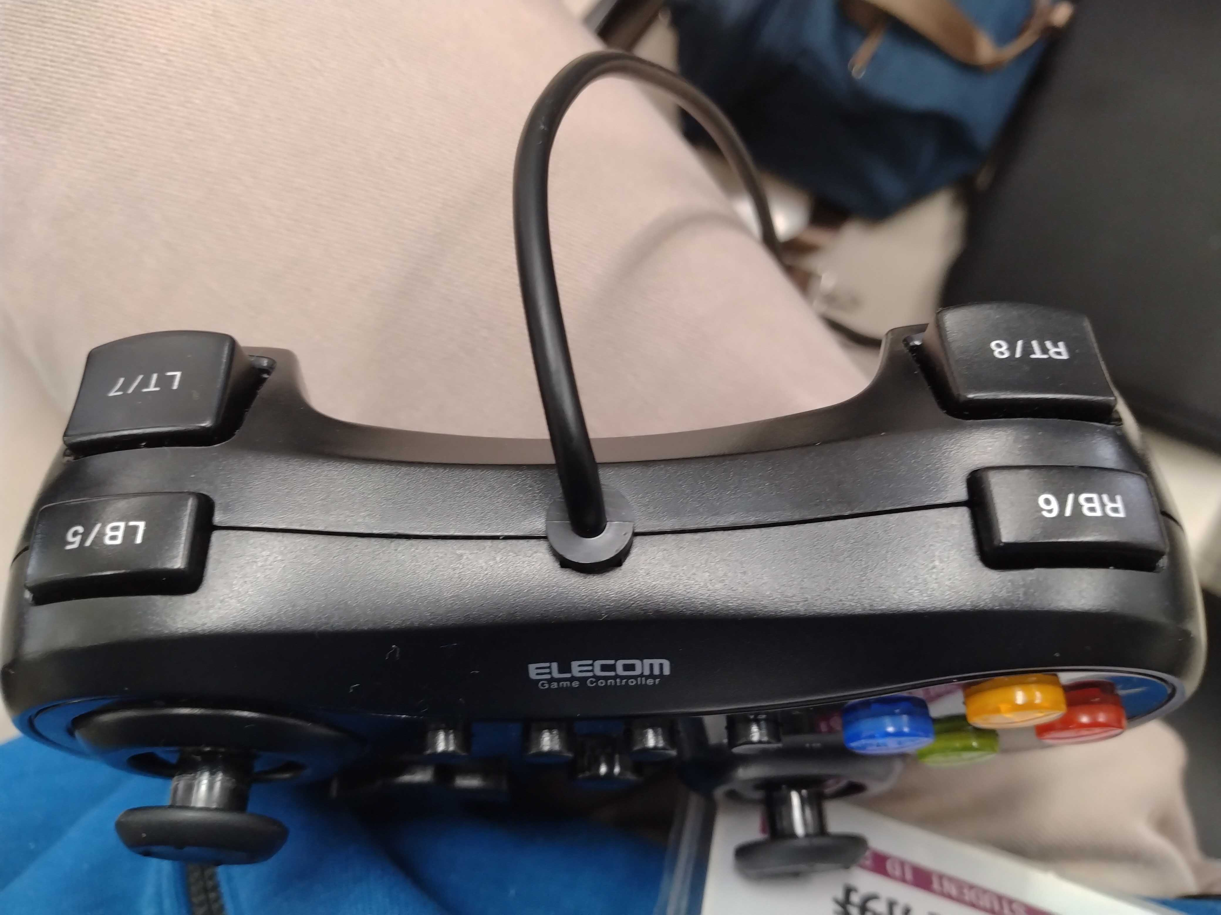

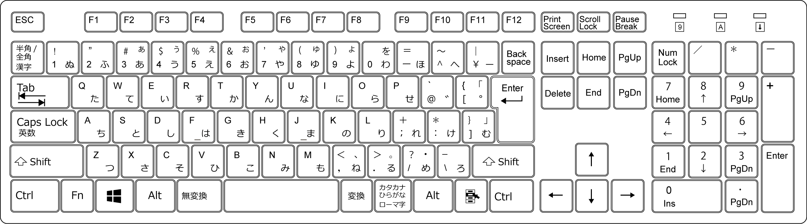
AnarchyCars
コントローラー
操作
アクセル
ブレーキ
スラムブースト
破滅疾走
左右旋回
急ブレーキ
サイレンスワールド
無音世界
スラムブースト
視点変更
吹飛散風
キーボード操作
スラムブースト
吹飛散風
アクセル
スラムブースト
サイレンスワールド
ブレーキ
破滅疾走
無音世界
急ブレーキ
視点変更
左右旋回

